Slide 1

Chào mừng thầy cô và các em đến với môn Tiếng Việt

Slide 2
Tiết 3: Nghe-Viết

Slide 3
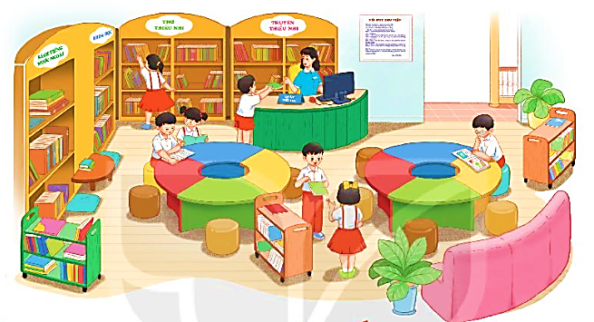



NGHE - VIẾT
THƯ VIỆN BIẾT ĐI
Nghe - viết.
Bài tập: Tìm từ ngữ.
Bài tập tự chọn

Slide 4
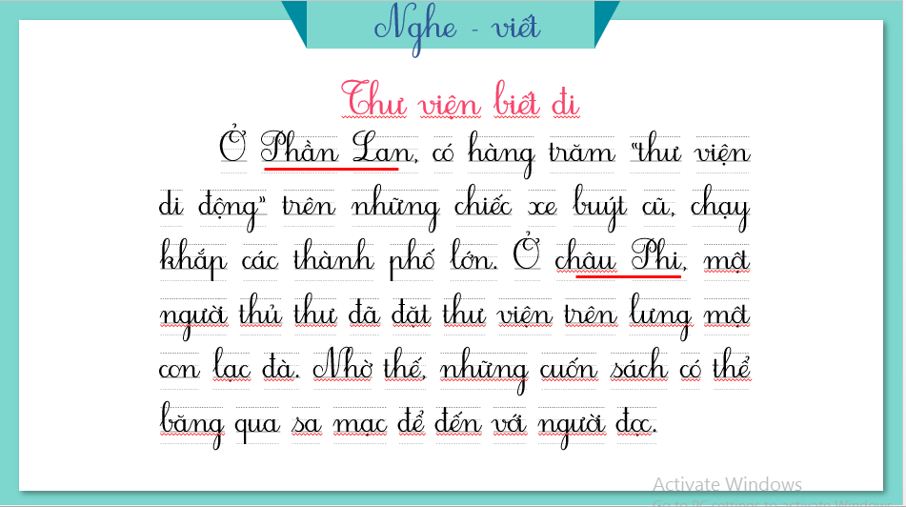
Nghe - viết
Thư viện biết đi
Ở Phần Lan, có hàng trăm “thư viện di động” trên những chiếc xe buýt cũ, chạy khắp các thành phố lớn. Ở châu Phi, một người thủ thư đã đặt thư viện trên lưng một con lạc đà. Nhờ thế, những cuốn sách có thể băng qua sa mạc để đến với người đọc.

Slide 5





Các từ dễ viết sai
di động
lạc đà
sa mạc
xe buýt

Slide 6
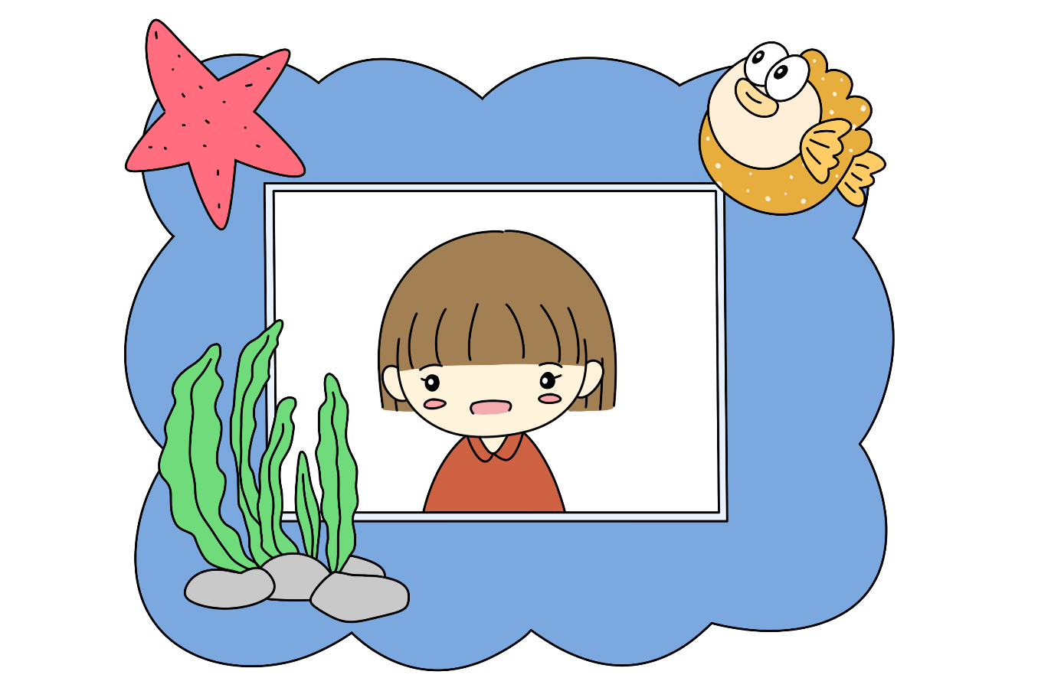
VIẾT BÀI
Học sinh viết bài vào vở ô li

Slide 7
Tìm 2 từ ngữ:
Chứa tiếng bắt đầu bằng d.
b. Chứa tiếng bắt đầu bằng gi.
M. dìu dắt
dặn dò
du lịch
M. giảng giải
giữ gìn
giảng bài

Slide 8

Chọn a hoặc b
a. Chọn ch hoặc tr thay cho ô vuông.
Phòng học là chiếc áo
Bọc chúng mình ở trong
Cửa sổ là chiếc túi
Che chắn ngọn gió đông.
(Theo Nguyễn Lãm Thắng)

Slide 9







Chọn a hoặc b
b. Chọn dấu hỏi hoặc dấu ngã cho chữ in đậm.
Sách giúp chúng em mơ rộng hiêu biết.
Cô phụ trách thư viện hướng dân các bạn đê sách vào đúng chô trên giá.
~
~

